Slide 1
স্বাগতম

Slide 2
পরিচিতি
শিক্ষক পরিচিতি
মোহাম্মদ সিদ্দিকুর রহমান
সহকারী প্রধান শিক্ষক
আলাদিপুর উচ্চ বিদ্যালয়
রাজবাড়ী সদর, রাজবাড়ী
পাঠ পরিচিতি
শ্রেণি: দশম
বিষয়:জীব বিজ্ঞান
অধ্যায়:আট

Slide 3
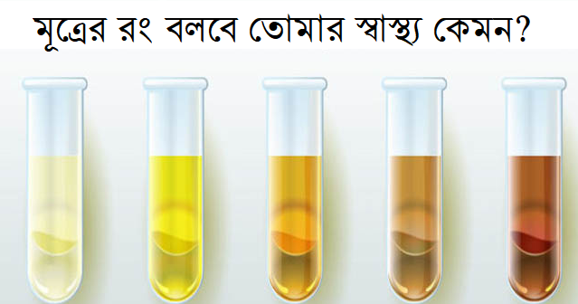
নিচের চিত্রগুলো লক্ষ্য করি
চিত্রে কী দেখা যাচেছ?
এগুলো কীভাবে তৈরি হয়?
এগুলো তৈরি হওয়াকে কী বলে?

Slide 4
আজকের পাঠ
রেচন

Slide 5
শিখনফল
মানবদেহের রেচনতন্ত্রের বিভিন্ন অংশের নাম বলতে পারবে ।
মানুষের রেচন ব্যাখ্যা করতে পারবে।

Slide 6
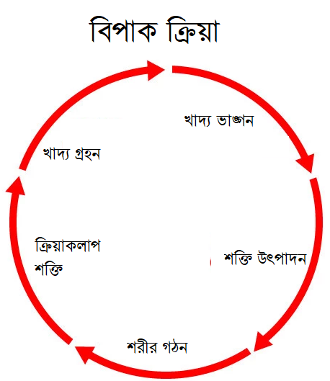
রেচন কী?
রেচন মানবদেহের একটি জৈবিক প্রক্রিয়া যার মাধ্যমে দেহে বিপাক প্রক্রিয়ায় উৎপন্ন নাইট্রোজেনঘটিত ক্ষতিকর বর্জ্য পদার্থগুলো বের করে দেওয়া হয়।
দেহের এই বর্জ্য পদার্থগুলো শরীরে কোনো কারণে জমতে থাকলে নানা রকমের অসুখ দেখা দেয়, পরবর্তীতে মৃত্যু পর্যন্ত ঘটতে পারে।

Slide 7
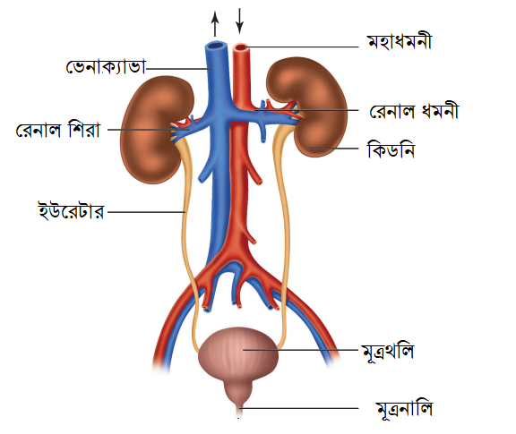
নিচের চিত্রগুলো লক্ষ্য কর
যে তন্ত্রের মাধ্যমে দেহের বিষাক্ত পদার্থ নিষ্কাশিত হয় ,তাকে রেচনতন্ত্র বলে।

Slide 8
রেচনতন্ত্রের কাজ কী?
মানবদেহের প্রধান রেচন অঙ্গের নাম কী?
শরীরের অতিরিক্ত পানি,লবণ এবং জৈব পদার্থগুলো সাধারণত রেচনের মাধ্যমে দেহ থেকে বের করে দিয়ে বৃক্ক দেহের শারীরবৃত্তীয় ভারসাম্য রক্ষা করে।
মানব দেহের প্রধান রেচন অঙ্গ হলো কিডনি বা বৃক্ক। আর বৃক্কের একক হলো নেফ্রন।

Slide 9
একক কাজ
বৃক্কের একককে কী বলে?

Slide 10
রেচন পদার্থ বলতে কী বুঝায়?
রেচন পদার্থ বলতে মূলত নাইট্রোজেনঘটিত বর্জ্য পদার্থকে বুঝায়। এসব রেচন পদার্থ মূত্রের মাধ্যমে শরীর থেকে বের হয়ে আসে।
নাইট্রোজেনঘটিত
বর্জ্য পদার্থ
ইউরিয়া
ইউরিক এসিড
ক্রিয়েটিনিন

Slide 11
মূত্রের মধ্যে কী কী উপাদান থাকে ?
মূত্র
৯০ ভাগ পানি
ইউরিয়া
ইউরিক এসিড
ক্রিয়েটিনিন
বিভিন্ন ধরনের লবণ

Slide 12
দলীয় কাজ
মানুষের রেচনের গুরুত্ব ব্যাখ্যা কর।

Slide 13
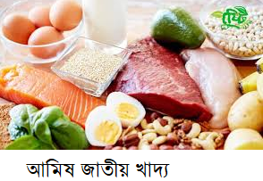
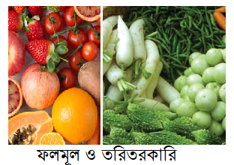
কোন উপাদানের কারণে মূত্রের রং হালকা হলুদ হয়?
ইউরোক্রোম নামক রঞ্জক পদার্থের কারণে মূত্রের রং হলুদ হয়।
মৃত্রের অম্লতা বৃদ্ধি পায় কেন?
আমিষ জাতীয় খাদ্য খেলে
মৃত্রের ক্ষারীয়তা বৃদ্ধি পায় কেন?
ফলমূল ও তরিতরকারি খেলে

Slide 14
মূল্যায়ন
১.মূত্রে কতভাগ পানি থাকে?
৬০ ভাগ
৭০ ভাগ
দু:খিত,তোমার উত্তরটি ভুল হয়েছে।
দু:খিত,তোমার উত্তরটি ভুল হয়েছে।
৮০ ভাগ
৯০ ভাগ
দু:খিত,তোমার উত্তরটি ভুল হয়েছে।
ধন্যবাদ, তোমার উত্তরটি সঠিক হয়েছে।

Slide 15
মূল্যায়ন
২.মূত্রের রং হলুদ হয় কেন?
ইউরিয়ার কারণে
ইউরোক্রোমের কারণে
দু:খিত,তোমার উত্তরটি ভুল হয়েছে।
ধন্যবাদ, তোমার উত্তরটি সঠিক হয়েছে।
ক্রিয়েটিনিনের কারণে
ইউরিক এসিডের কারণে
দু:খিত,তোমার উত্তরটি ভুল হয়েছে।
দু:খিত,তোমার উত্তরটি ভুল হয়েছে।

Slide 16
বাড়ির কাজ
মানব রেচনতন্ত্রের চিহ্নিত চিত্র অংকন করে আনবে।

